Slide 1

UNIVERSITA’ DEGLI STUDI DI GENOVA
SCUOLA POLITECNICA
DIME
Dipartimento di Ingegneria Meccanica, Energetica, Gestionale e dei Trasporti
Condizioni effettive per il moto di un fluido su superficie scabra: applicazione della teoria dell’omogeneizzazione
Relatore:
Chiar.mo Prof. Ing. Alessandro Bottaro Correlatore:
Dott.ssa Sahrish Naqvi
Allievo:
Francesco Acquarone

Slide 2
OBBIETTIVI
Studio di un flusso sopra ad una superficie scabra
Applicazione della teoria dell’omogeneizzazione
Scrittura di condizioni al contorno effettive
Implementazione delle condizioni su una parete fittizia
Notes:
L’obbiettivo della seguente trattazione è stato quello di studiare un flusso laminare sopra ad una parete scabra per poterla sostituire con una parete fittizia (piana e liscia) utilizzando delle condizioni al contorno effettive, grazie alla teoria dell’omogenizzazione.

Slide 3
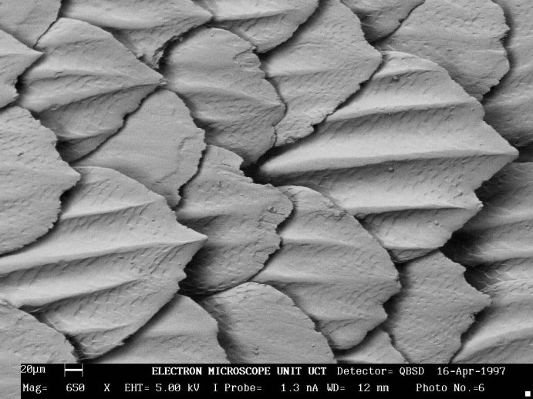
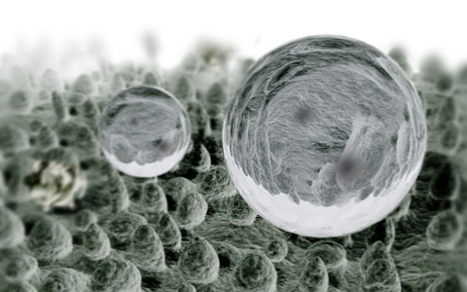
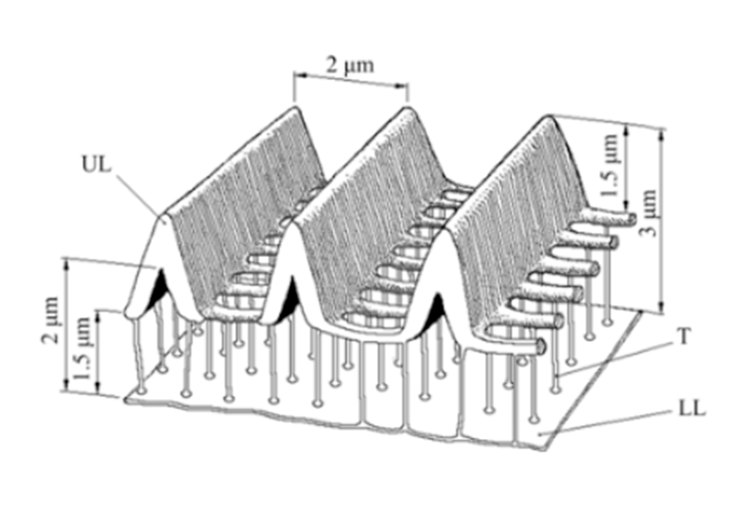
Alcuni esempi in natura
Notes:
Se andassimo ad analizzare varie superfici, naturali e artificiali, noteremo che esse non sono mai lisce ma presentano irregolarità superficiali che possono conferire caratteristiche vantaggiose.
Alcuni esempi in natura sono:
- la pelle di squalo: formata da squame denominate squame placoidi, che, rispetto ad una pelle liscia, garantiscono dei vantaggi prestazionali in termini di velocità (6,6%) e del risparmio energetico (5,9%)
- le foglie di loto: sono ricoperte interamente da strutture cerose simili a bastoncini. Appena le foglie vengo a contatto con gocce d’acqua, queste ultime presentano un angolo di contatto di 160° con la superficie, rendendo minima la zona di contatto fra di esse. Grazie al suo stesso peso, la goccia d’acqua sarà libera di scorrere sulla foglia. Tale caratteristica prende il nome di super-idrofobicità.
-Ali della farfalla Pyrameis Atalanta: hanno una struttura molto complessa, costituita da scaglie atte a ridurre le vibrazioni e a garantire una maggior portanza durante il volo. Quest’ ultima caratteristiche è data dalla porosità delle scaglie, composte da una parte superiore e una inferiore che indentificano una regione cava, all’interno della quale, l’aria viene intrappolata durante il battito, conferendo appunto maggior portanza.
Queste superfici rugose si presentano dunque come irregolarità periodiche o quasi-periodiche e possono essere individuate come uno scostamento regolare da una superficie di riferimento.
Studiare queste tipologie di superfici e le loro interazioni con un fluido è di notevole complessità a causa delle complesse forme delle irregolarità e alle dimensioni notevolmente ridotte, nell’ordine dei µm, ma di notevole interesse.

Slide 4
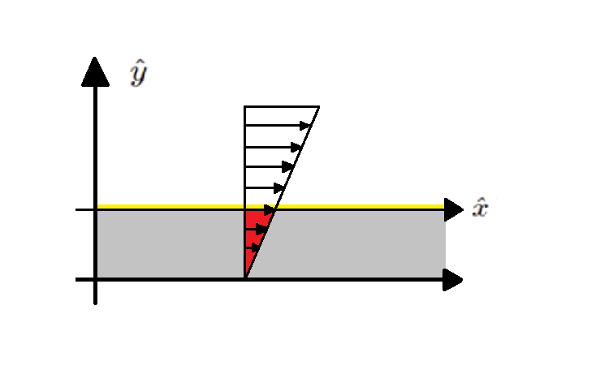
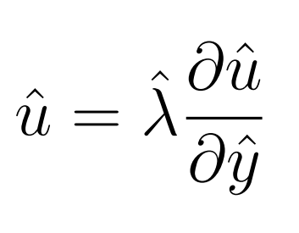
Condizione di slip e no-slip
Notes:
Per poter semplificarne lo studio, ottenendo vantaggi in termini di tempo e di prestazioni di calcolo, il nostro scopo è quello di studiare le superfici scabre come se fossero piane . Questo viene reso possibile utilizzando una specifica condizione al contorno, redatta da Navier, che prende il nome di slip. Navier suppose che un fluido, in movimento, a contatto con una parete scivolasse su di essa, con una velocità proporzionale ad un coefficiente che prende il nome di slip length. I problemi della fluidodinamica al giorno d’oggi generalmente si risolvono con una condizione di no-slip, sviluppata da Taylor, questa invece, prevede che il fluido a contatto con una parete sia nulla. Tale condizione è stata applicata alla parete scabra, mentre quella di slip al piano fittizio ed esse rappresentano le condizioni effettive.

Slide 5
Tecnica dell’omogeneizzazione
Derivata da:
Approssimazione media effettiva
Metodi di delimitazione
Teoria dell’omogeneizzazione asintotica
Omogeneizzazione multi-scala
Notes:
Per poter studiare il flusso sulla superficie scabra, e dunque arrivare alla scrittura delle condizioni effettive, si è avvalso della tecnica dell’omogeneizzazione multi-scala. Essa, tramite l’individuazione di un dominio microscopico e uno macroscopico, ci ha permesso di poter studiare il macro-comportamento di un fluido, dalle sue micro-proprietà, definendo formule di up-scaling per il passaggio da un dominio all’altro. Nel corso degli anni la teoria dell’omogeneizzazione si è sviluppata a partire dall’approssimazione media effettiva fino all’attuale omogeneizzazione multi-scala.

Slide 6
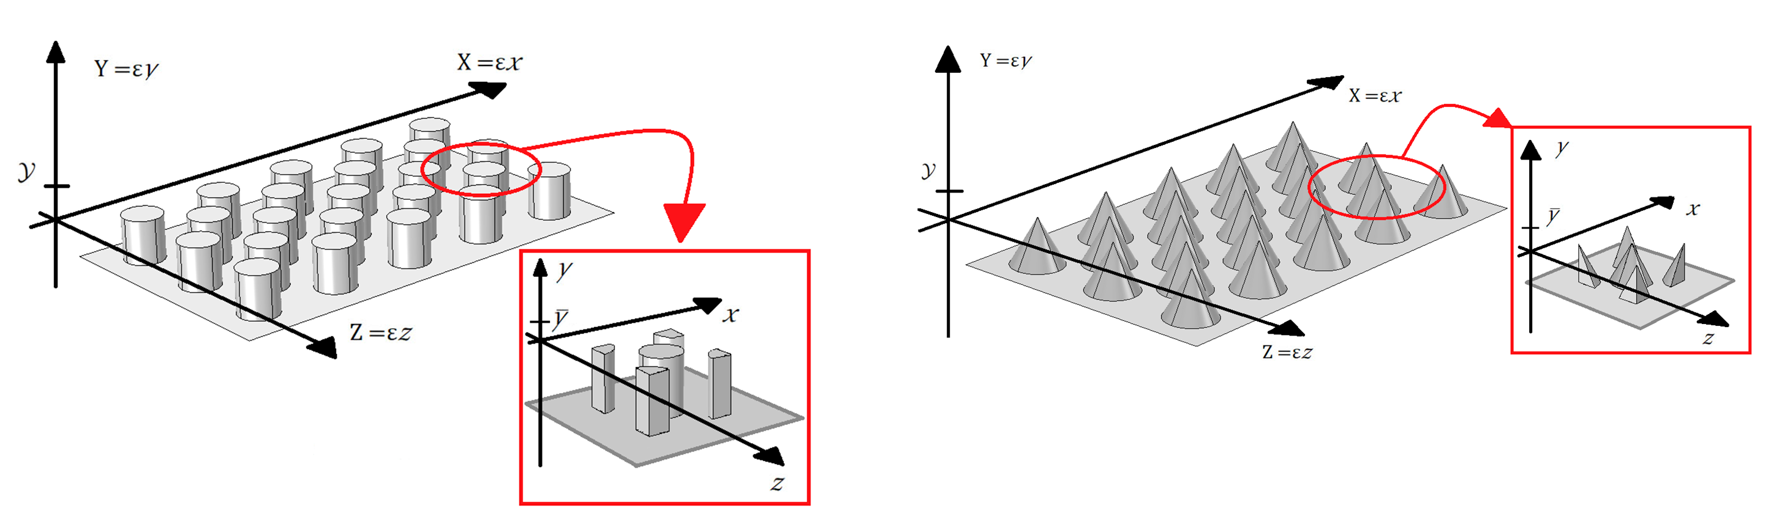
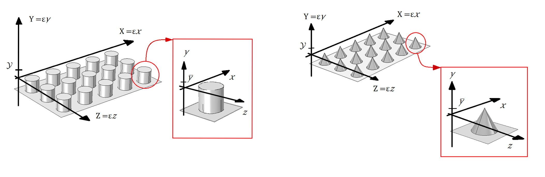
DOMINIO DI STUDIO
Notes:
Per quanto riguarda la geometria studiata, sono state prese in considerazione due tipologie di forme geometriche: conica e cilindrica; entrambe predisposte secondo due configurazioni: sfalsata e uniforme. Lo studio relativo al campo microscopico è stato effettuato su un singolo elemento di rugosità, valutato all’interno di celle unitarie di unitaria e altezza y∞ variabile.

Slide 7
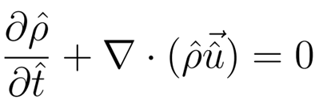
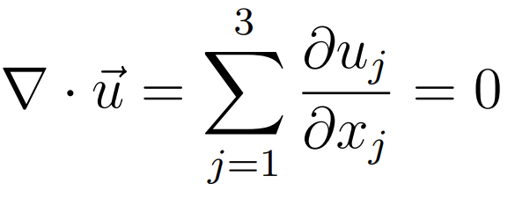
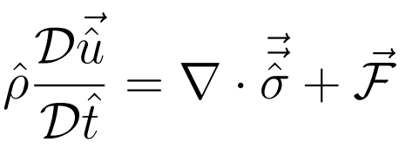
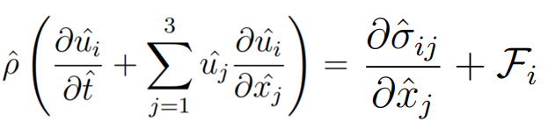
Equazione di continuità
Equazioni di Cauchy
Notes:
I due campi di studio sono governati da equazioni molto importanti, ovvero: l’equazione di continuità della massa e le equazioni della conservazione della quantità di moto, ricavate dalle equazioni di Cauchy, dalle quali estrarremo anche un importante condizione al contorno da applicare al piano y∞.

Slide 8
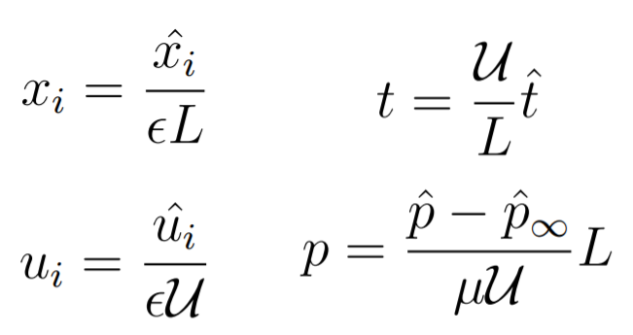
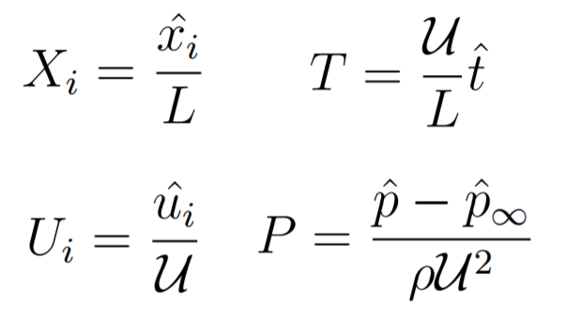

NORMALIZZAZIONE
CAMPO MICROSCOPICO
CAMPO MACROSCOPICO
Notes:
A seconda del campo di studio, le grandezze di interesse sono state espresse con caratteri maiuscoli per il campo macroscopico e caratteri minuscoli per il campo microscopico.
Inoltre, ogni grandezza è stata normalizzata, ovvero resa priva di unità di misura e resa unitaria. Questo viene fatto dividendo ciascuna di essa per la propria scala che varia anch’essa fra dominio macroscopico e microscopico. Da notare che le grandezze microscopiche sono state espresse con scale macroscopiche tramite un coefficiente epsilon che analizzeremo in seguito.

Slide 9
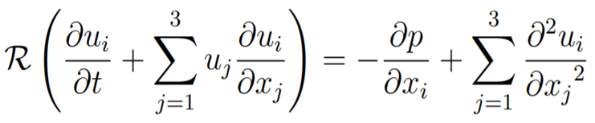

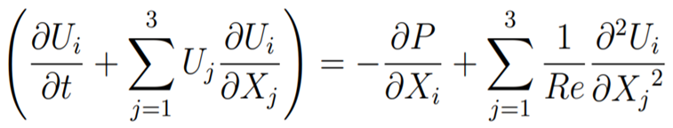

Equazioni di Navier-Stokes per il campo microscopico
con
Equazioni di Navier-Stokes per il campo macroscopico
con
Notes:
Queste sono le equazioni di Navier-Stokes relative alla conservazione della quantità di moto per entrambi i domini in forma normalizzata e vengono ricavate dalle equazioni di Cauchy tramite riscrittura dello Stress Tensor e del deviatore di tensione, insieme allo sviluppo della derivata totale. Tali equazioni sono quelle relative alla conservazione della quantità di moto. Possiamo notare che il numero di Reynolds per il campo microscopico differisce da quello macroscopico per un fattore di epsilon al quadrato.

Slide 10
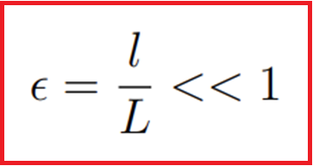
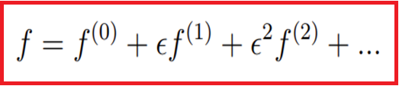
FORMULAZIONE MATEMATICA
PROBLEMA MICROSCOPICO
Parametro sviluppo asintotico
SVILUPPO GRANDEZZE
Notes:
Questo coefficiente, espresso come il rapporto tra scala microscopica e quella macroscopica (assumerà un valore molto piccolo), è molto importante perché ci permette di tener conto del campo macroscopico nelle equazioni microscopiche. Infatti, le grandezze di velocità e pressione verranno sviluppate come serie di potenze di tale parametro. (da spiegare meglio)

Slide 11
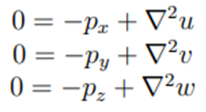
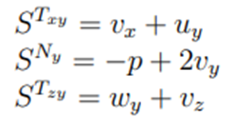


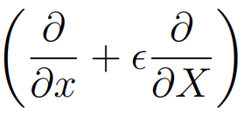


CAMPO MICROSCOPICO
Continuità
Momentum
Condizioni a y∞
Sviluppo
Notes:
Indicando con i pedici le derivate parziali, vengono espresse ora le equazioni al campo microscopico. Vediamo per la prima volta, le equazioni a y∞ sviluppate. Esse vanno a esprime l’effetto del dominio macroscopico su quello microscopico e, proprio per questo, tale azione viene considerata solo lungo l’asse y, permettendo di ridurre a tre le componenti il tensore delle tensioni.
Un ulteriore sviluppo viene fatto scomponendo le grandezze di velocità e pressione insieme alla scomposizione delle derivate parziali.

Slide 12

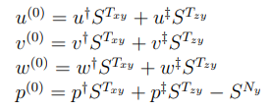
Equazioni all’ordine 0
Soluzione all’ordine 0
Notes:
Questo ci permette di ricavare le equazioni del campo microscopico fino al primo ordine e queste mostrate sono quelle relativa all’ordine zero. Essendo sistemi lineari possiamo impostare la soluzione come: (sotto)

Slide 13
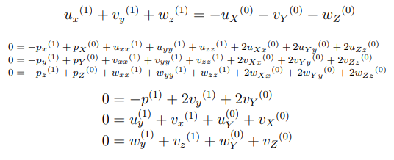
Equazioni all’ordine 1
Soluzioni all’ordine 1
Notes:
Stesso procedimento per le equazioni sviluppate al primo ordine

Slide 14

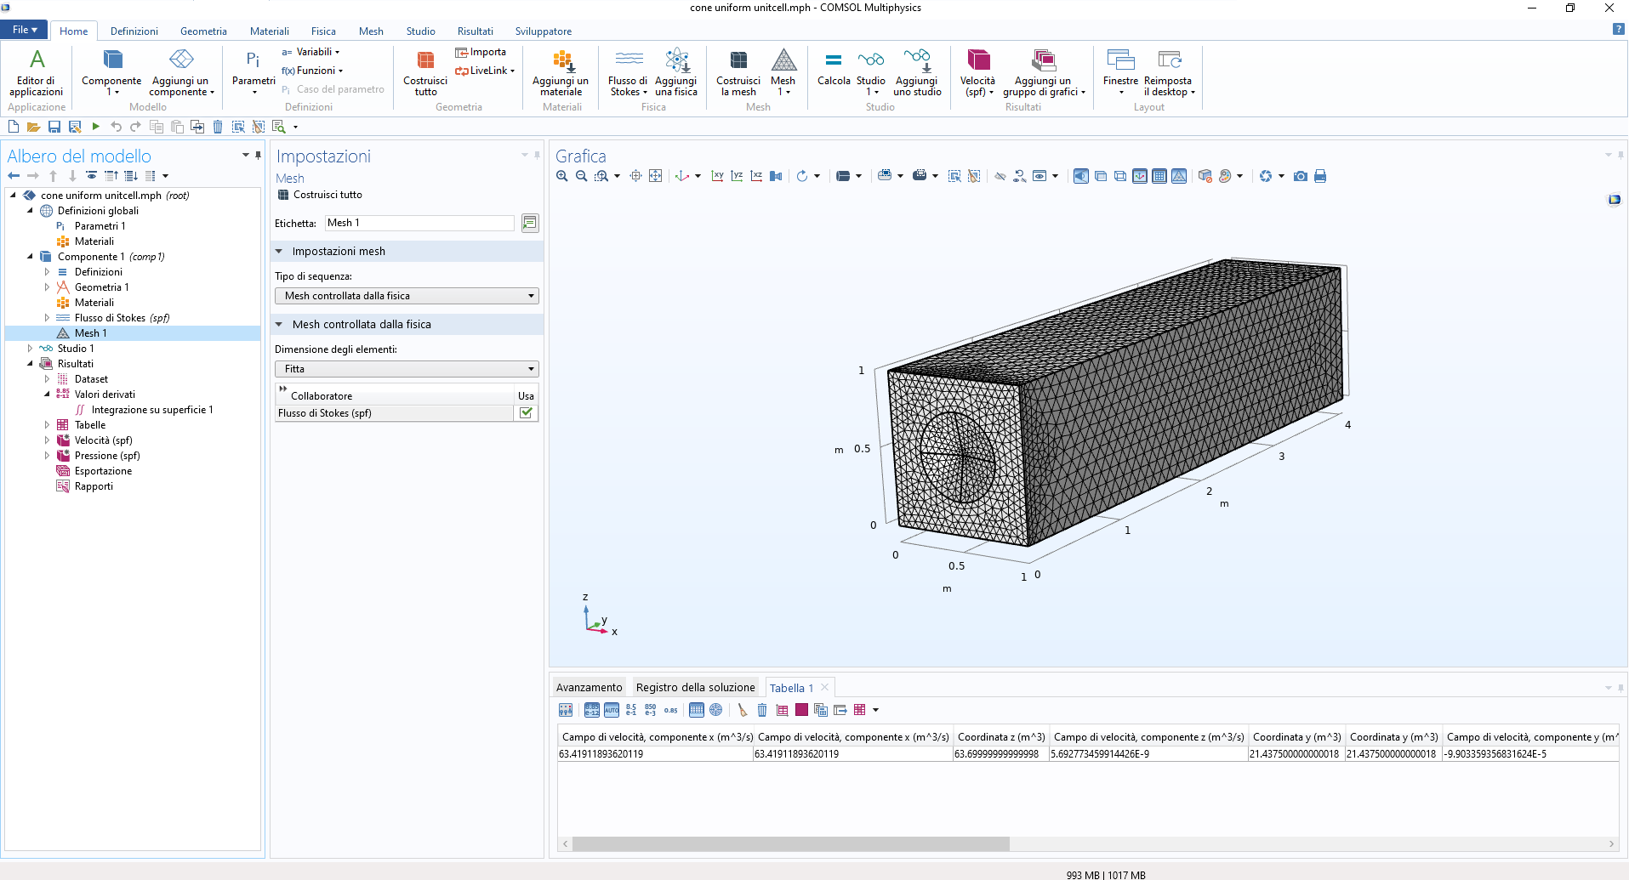
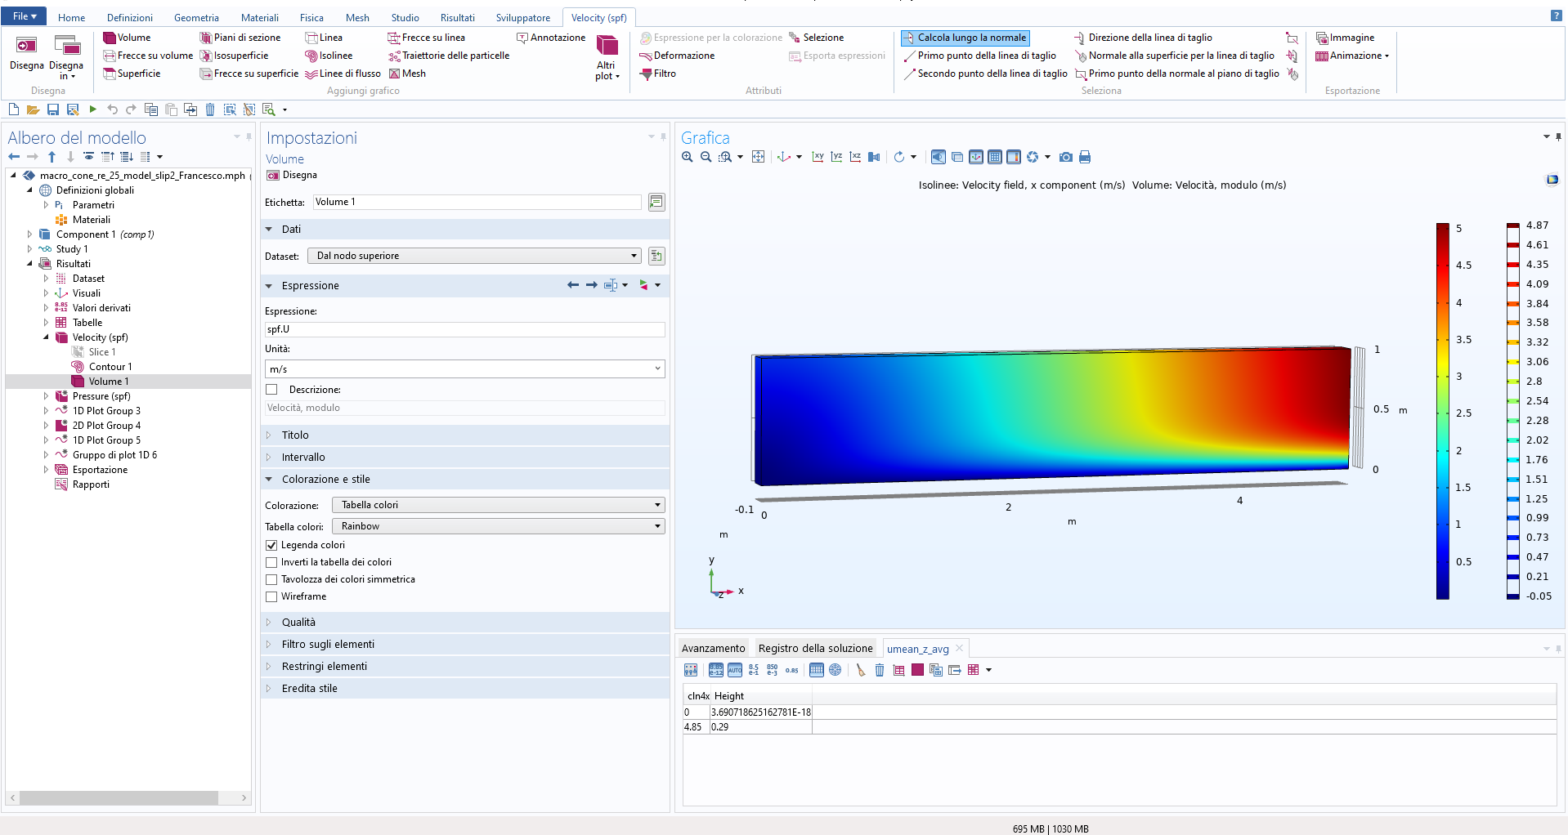
COMSOL
Notes:
Per risolvere le equazioni del campo microscopico è stato utilizzato COMSOL Multiphysics v5.5. Esso permette lo studio di flussi e di campi di moto, definendo una dominio/geometria di studio con relativa definizione delle mesh per la soluzione di equazioni differenziali alle derivate parziali.

Slide 15
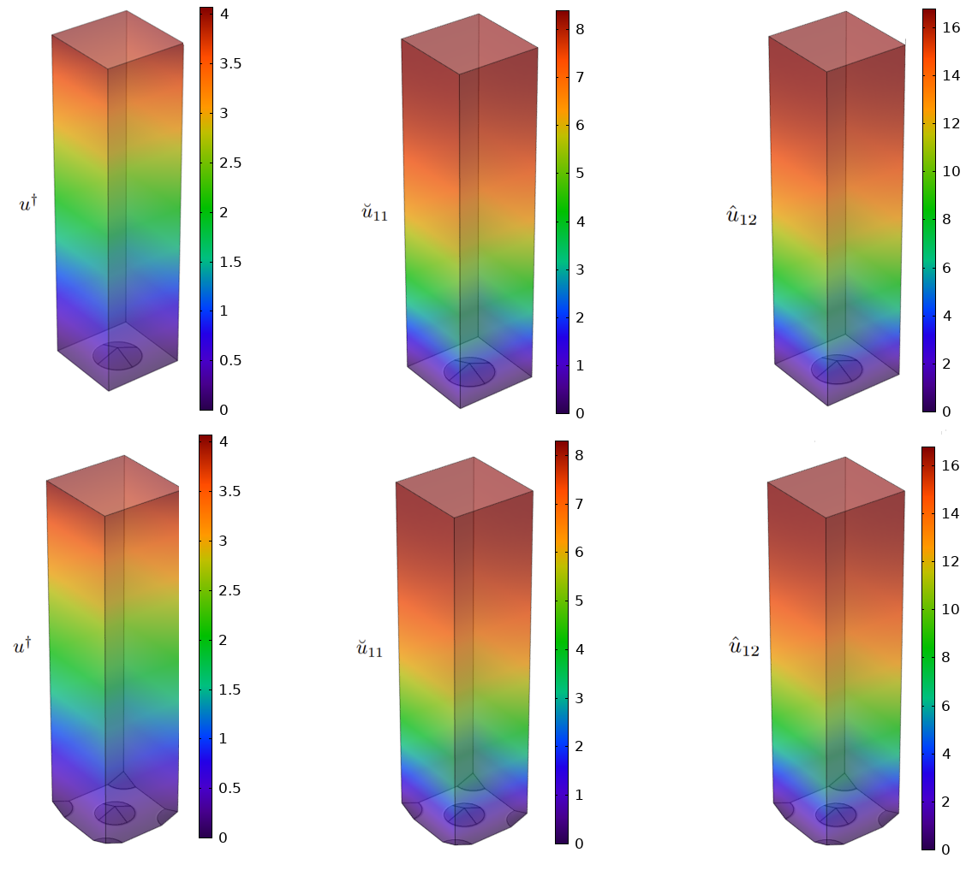
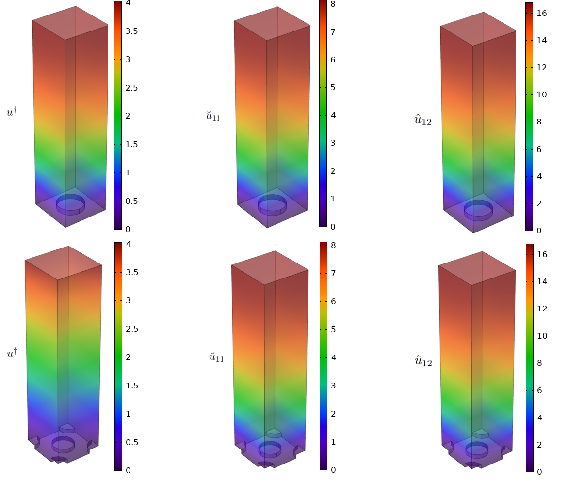
ESEMPI DI SOLUZIONI MICROSCOPICHE
Notes:
Vengono mostrate ora alcune delle soluzioni grafiche per i coefficienti i necessari alla scrittura delle condizioni effettive

Slide 16
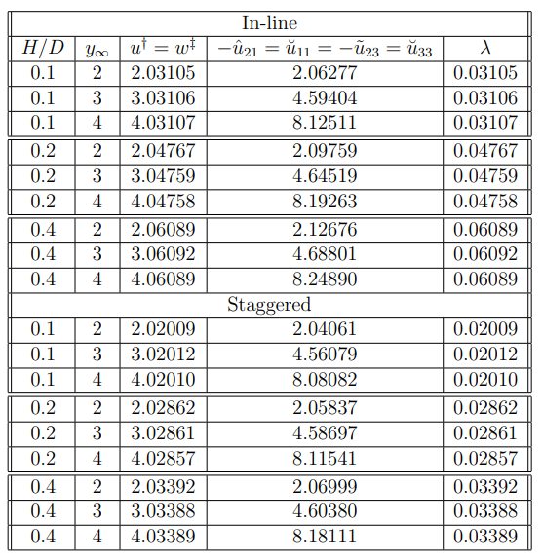
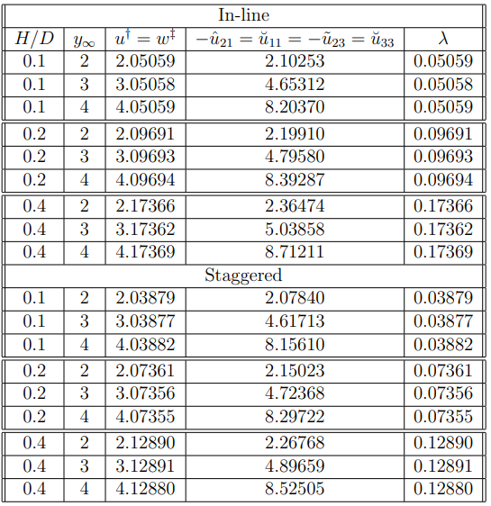


RISULTATI NUMERICI
Geometria cilindrica
Geometria conica
Notes:
Invece, qui i valori numerici espressi per diversi fattori di forma e disposizioni per entrambe le geometrie. Sono anche mostrati i valori dei coefficienti lambda e della permeabilità d’interfaccia

Slide 17

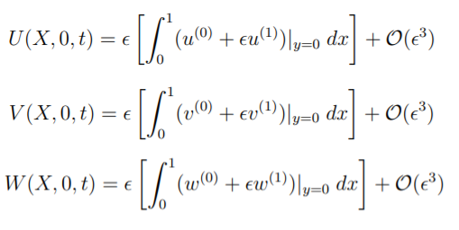
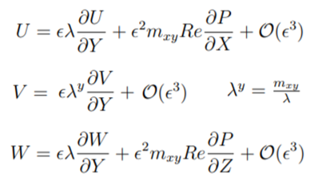
CONDIZIONI EFFETTIVE PER IL PROBLEMA MACROSCOPICO
Notes:
Le condizioni effettive da applicare alla superficie fittizia, devono essere valide sia per il campo microscopico che per il campo macroscopico, infatti le due regioni tenderanno nello stesso punto in Y = 0, per il campo macroscopico, e in y∞ per il campo microscopico. Essendo le grandezze di velocità legate dalla relazione U = eu, allora all’interfaccia deve essere verificata la condizione espressa nel richiamo in alto. Tale legame, quindi, viene espresso con il sistema a sinistra per tutte e tre le componenti andando a sviluppare la velocità fino al primo ordine con a destra la soluzione. Le condizioni effettive, al primo ordine, risultano essere espresse in funzione della slip length mentre al secondo ordine del numero di Re macro e della permeabilità d’interfaccia. Da notare l’eccezione della componente lungo y, che viene espressa solo al primo ordine in funzione del rapporto della slip length e della permeabilità.

Slide 18
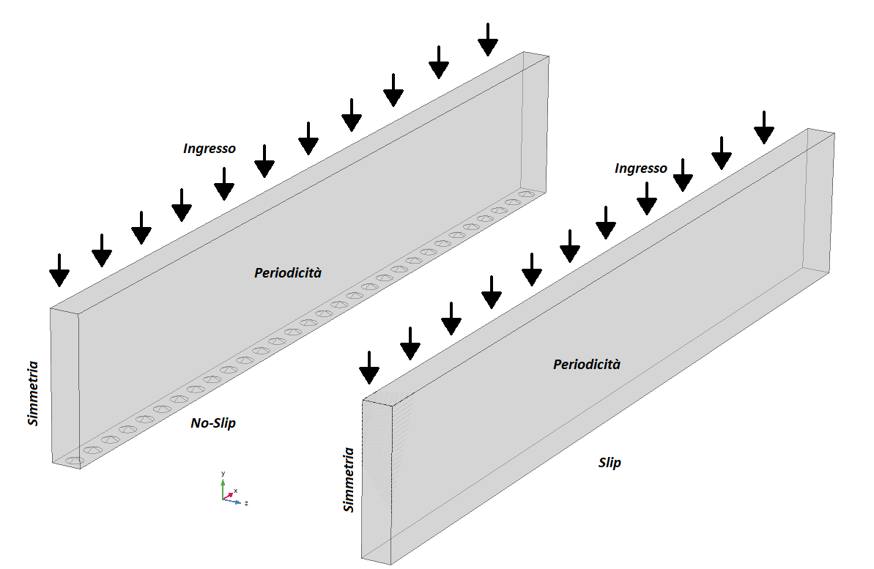
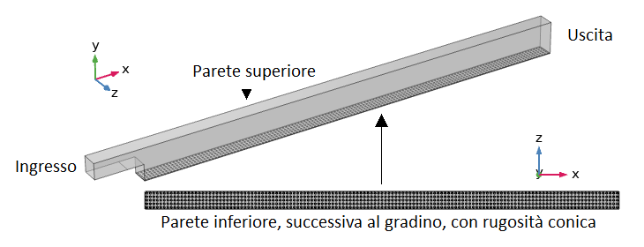
SOLUZIONI MACROSCOPICHE
Flusso del punto di ristagno di Hiemenz
Canale con scalino
Notes:
Con le soluzioni macroscopiche abbiamo valutato l’accuratezza delle condizioni al contorno fino al secondo ordine. Nel primo caso (a sinistra), flusso del punto di ristagno di Hiemenz, è stato valutato un flusso che cade sopra ad una fila di coni mentre nel secondo caso, canale con scalino, un flusso che scorre sopra a più file di coni situate dietro ad uno scalino.

Slide 19
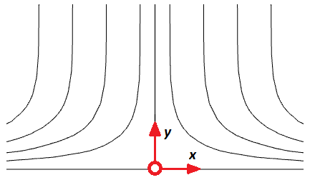
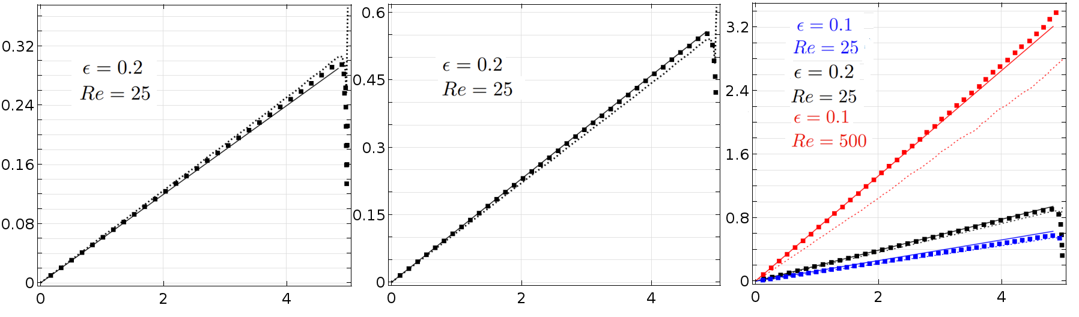
Flusso del punto di ristagno di Hiemenz
Notes:
Il problema completo di Hiemenz prevede in realtà una superficie xz infinita lungo l’asse x, simulata con pressione nulla nella sezione d’uscita, e simmetrica rispetto all’asse y e ciò è stato simulato con una condizione di simmetria. Per quanto riguarda la geometria si è scelta una forma conica.
Per poter confrontare l’accuratezza delle soluzioni sono stati risolti tre casi di Hiemenz: superficie scabra, parete fittizia con condizioni effettive al primo ordine e parete fittizia con condizioni effettive al secondo ordine.
Come parametro, è stata valutata la velocità media lungo una linea, z = 0, nel piano xz corrispondente a Y = 0, ovvero dove sono state implementate le condizioni effettive. Come si può notare dai grafici (sotto-Da sinistra a destra, soluzioni per H/D uguale a 0,1 0,2 e 0,4. Con linea continua vengono individuate le soluzioni relative alla superficie scabra, linea tratteggiata per quelle relative alla parete fittizia con condizioni effettive al primo ordine e a punti per quelle del secondo ordine.), considerando solo gli andamenti espressi in nero, i risultati ottenuti sono molto accurati, con una precisione maggiore per le condizioni espresse al secondo ordine che quasi coincidono con la soluzione per parete scabra.
L’accuratezza delle soluzioni può essere valutata variando epsilon e il numero di Reynolds macroscopico. Infatti, le equazioni relative alla quantità di moto sono state semplificate considerando il numero di Reynolds microscopico come un numero molto piccolo, che risulta essere proprio espresso in funzione di questi due valori. Come è possibile notare nella in basso a destra, se abbassiamo epsilon (andamento espresso in blu) otteniamo un aumento della precisione ad entrambi gli ordini e viceversa se aumentassimo epsilon. Se invece aumentiamo il numero di Reynolds (andamento espresso in rosso), al primo ordine otteniamo delle soluzioni molto distanti da quelle relative alla superficie scabra, ma un netto miglioramento si ha imponendo invece le condizioni al secondo ordine, seppur di minor precisione rispetto a valori di Reynolds più bassi.
Si può però notare che in prossimità dell’uscita, le soluzioni sono di pessima qualità. Questo fenomeno è dovuto in parte alla bassa qualità delle mesh, ma, prevalentemente dalle condizioni al contorno applicate alla parete di uscita che, insieme alla lunghezza stessa del canale, non rispecchiamo la lunghezza infinita della parete xz che il problema richiede.

Slide 20
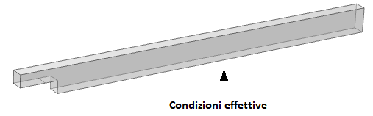
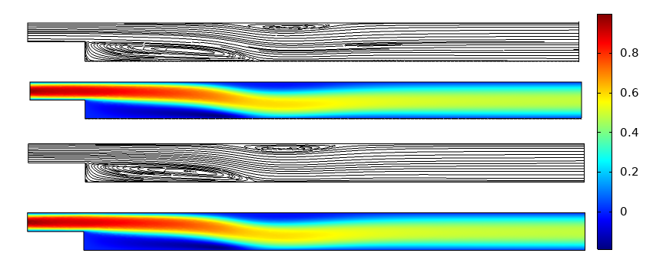
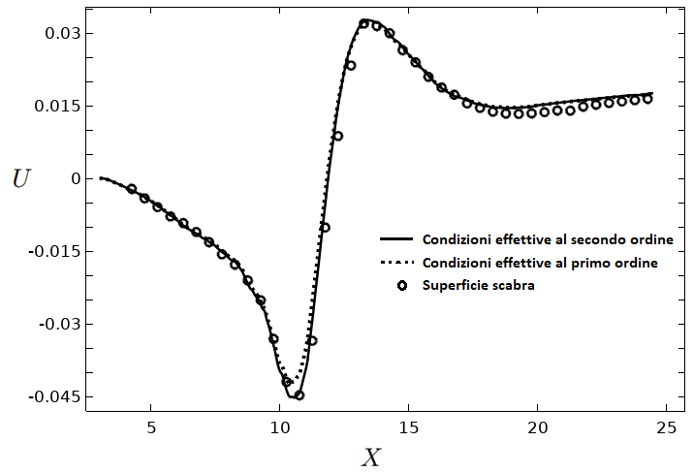
Canale con scalino
Notes:
Anche qui si è valutata l’accuratezza, ottenendo sempre ottimi risultati nonostante sia una caso più complesso rispetto al precedente.

Slide 21
CONCLUSIONI E SVILUPPI FUTURI
Omogeneizzazione multi scala usata per studiare il moto di un fluido su parete scabra
Condizioni impiegate in simulazioni macroscopiche: moto di Hiemenz e flusso dietro un gradino
Ottimo accordo con simulazioni che risolvono dettagli del moto attorno alle scabrezze
Queste condizioni verranno impiegate per studiare il moto turbolento su un canale con parete scabra
Notes:
È stata usata la tecnica dell’omogeneizzazione multi scala per studiare il moto di un fluido su un parete scabra con scabrezze tridimensionali, coni e cilindri. Le soluzioni ottenute sono in ottimo accordo con le soluzioni per parete scabra. Come sviluppo futuro le condizioni effettive verranno impiegate per studiare il moto turbolento su un canale con una parete scabra

Slide 22
GRAZIE PER L’ATTENZIONE!

